Slide 1
Vlastnosti kvapalín
Fyzika 6. ročník

Slide 2
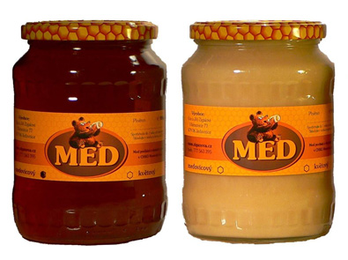
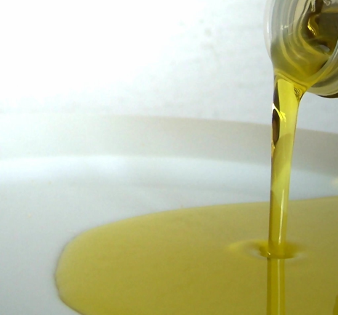
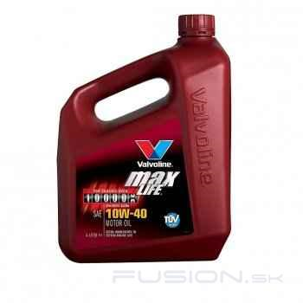
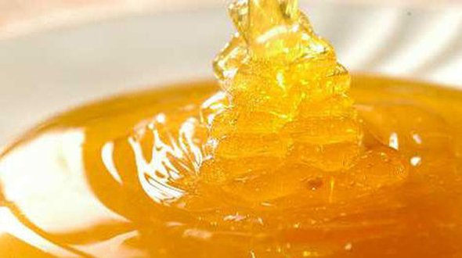
Kvapalné látky
Kvapalné telesá

Slide 3
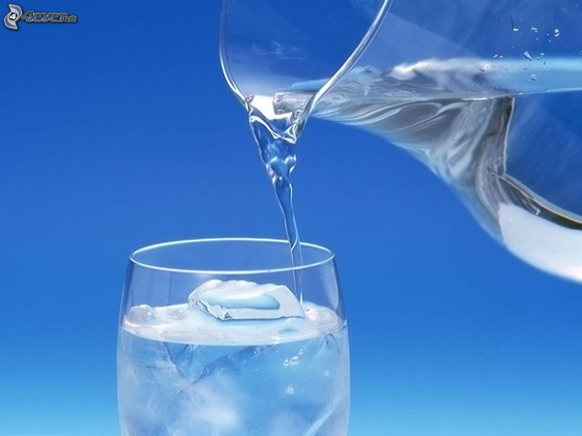
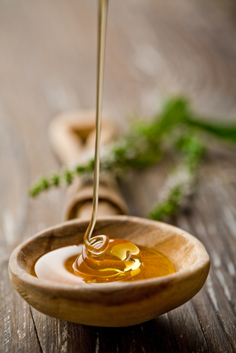
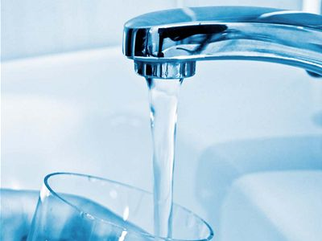
Vlastnosti kvapalín
1. Sú tekuté
20
15
10
5
20
15
10
5
Dajú sa prelievať

Slide 4
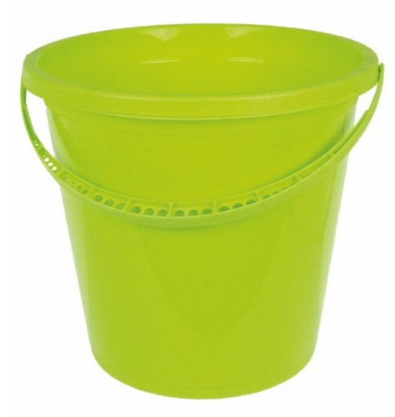
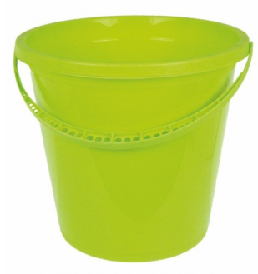
Vlastnosti kvapalín
2. Sú takmer nestlačiteľné
20
15
10
5
20
15
10
5
Úloha :
Prelejeme 8 litrov farby do 5 litrového vedra tak, aby sme nevyliali farbu na zem?
?
8 l
5 l
Prečo vodu nenatlačíme do 5 litrového vedra?

Slide 5
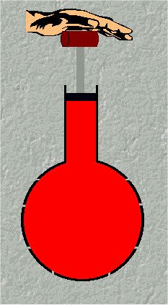
Vlastnosti kvapalín
3. Tlak sa prenáša v kvapaline rovnako do všetkých smerov.

Slide 6
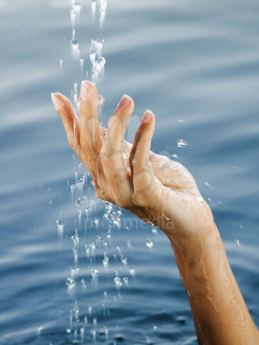
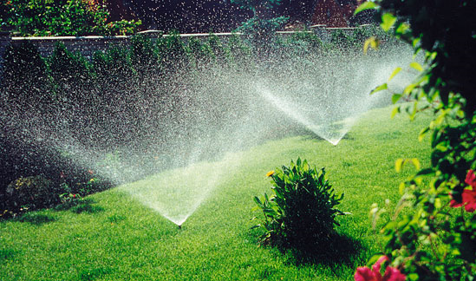
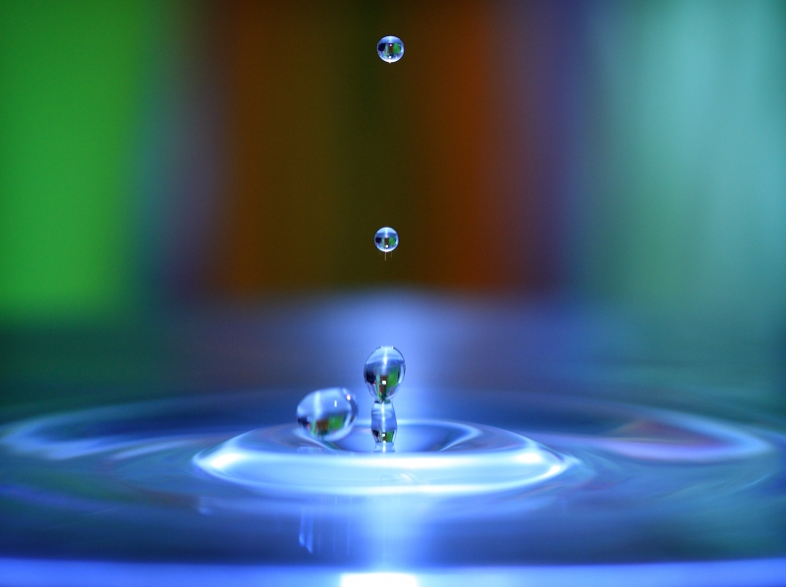
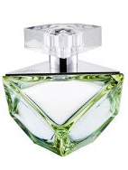
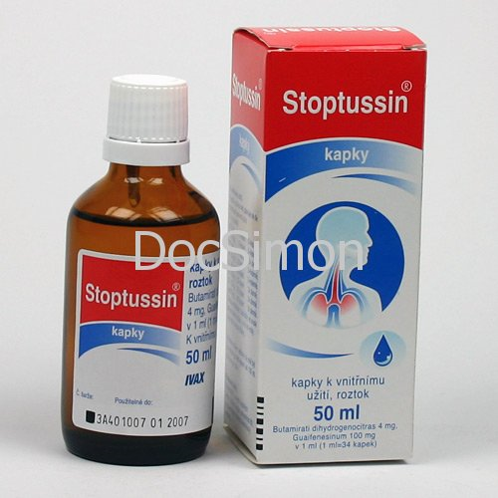
Vlastnosti kvapalín
4. Dajú sa deliť.

Slide 7
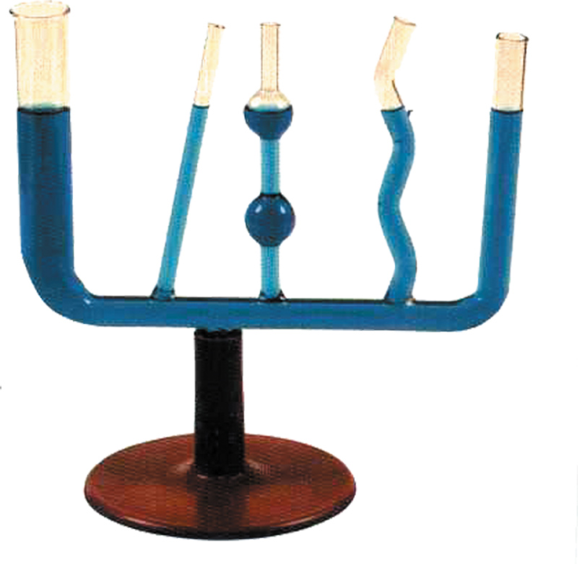
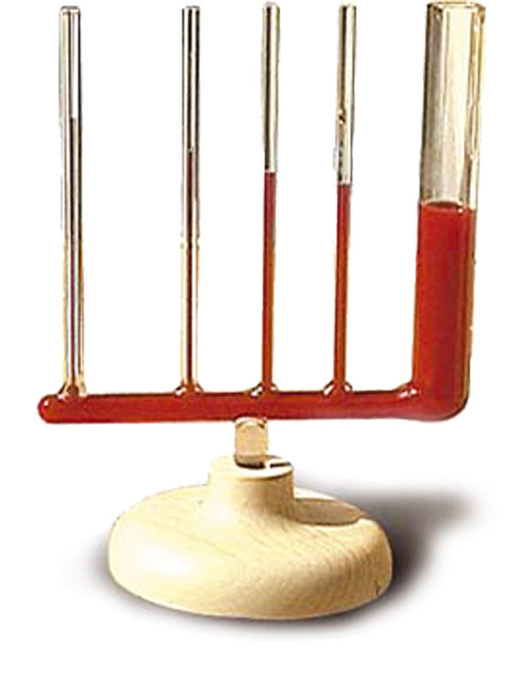
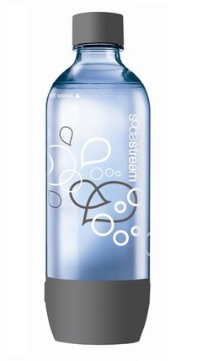
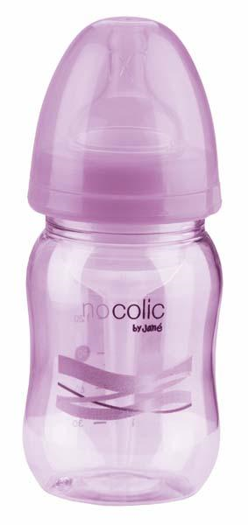
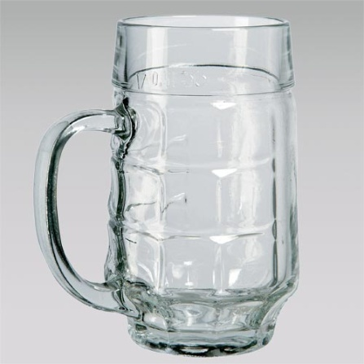
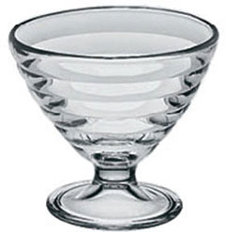
Vlastnosti kvapalín
5. Prispôsobujú svoj tvar nádobe.

Slide 8
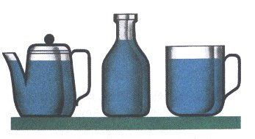
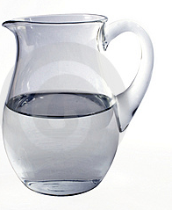
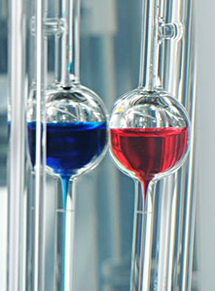
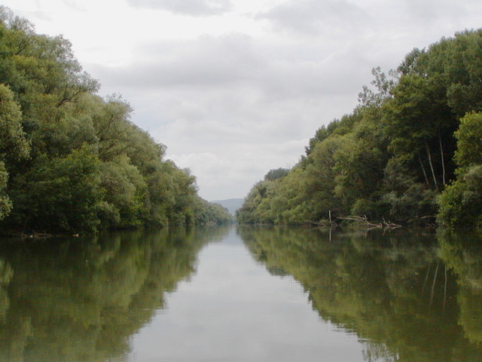
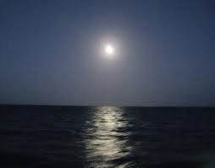
Vlastnosti kvapalín
6. Povrch hladiny kvapaliny v pokoji je vodorovný.

Slide 9
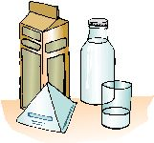
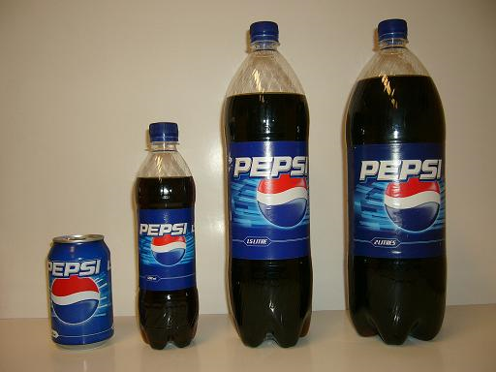
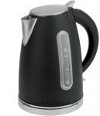
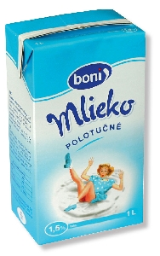
Vlastnosti kvapalín
7. Majú svoj objem.

Slide 10
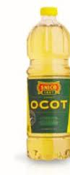
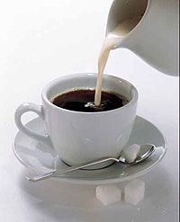
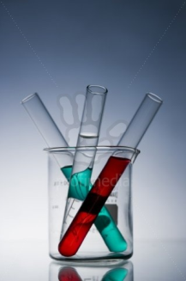
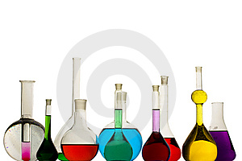
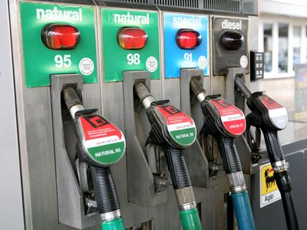
Vlastnosti kvapalín
Každá kvapalina má svoju farbu, chuť a zápach.

Slide 11
Poznámky pre žiakov:
Vlastnosti kvapalín
Medzi kvapaliny patrí: voda, olej, ocot, mlieko, ropa, benzín, nafta, lieh, ovocná šťava,...
Kvapaliny majú svoje charakteristické vlastnosti.
Sú tekuté
Sú takmer nestlačiteľné
Tlak sa prenáša v kvapaline rovnako do všetkých smerov.
Dajú sa deliť
Prispôsobujú svoj tvar nádobe
Povrch hladiny kvapaliny v pokoji je vodorovný
Majú svoj objem.
Kvapaliny majú svoju farbu, chuť a zápach.

Slide 12
Úloha 1
Ktorú vlastnosť kvapalín charakterizuje obrázok
Sú deliteľné

Slide 13
Úloha 2
Dokresli do obrázkov výšku hladiny kvapaliny.

Slide 14
Úloha 3
Do ktorého čajníka vojde najviac čaju ?
A
B
C
D

